Slide 1
Lan và Mai đang nô đùa dưới sân trường. Bỗng nhiên có một chú chim con rơi xuống, nó đã chết.
Lan nói: Chú chim đẹp thật đấy, nhưng nó chết mất rồi!
Mai liền đáp lại: con chim đẹp như vậy, đáng thương như vậy, cậu phải nói là chú chim đã hi sinh chứ.
Theo em, cách nói nào là phù hợp. Vì sao?
CHO TÌNH HUỐNG SAU
Notes:
Giáo án của Thảo Nguyên (0979818956)

Slide 2



Notes:
Giáo án của Thảo Nguyên (0979818956)

Slide 3

Hình thành kiến thức
II
I
Luyện tập
CẤU TRÚC BÀI HỌC
Notes:
Giáo án của Thảo Nguyên (0979818956)

Slide 4
I. Hình thành kiến thức
1. Nhận biết tác dụng của việc lựa chọn từ ngữ trong câu
Vì lẽ đó, xưa nay, đã có không ít người tự vượt lên chính mình nhờ noi gương những cá nhân xuất chúng.
Các từ cùng nghĩa: học theo, làm theo, bắt chước,...
Trong khi nói hoặc viết, lựa chọn từ ngữ là thao tác diễn ra thường xuyên.
Ở bất cứ vị trí nào trong câu, nhiều từ có thể được sử dụng, chỉ có một từ được xem là phù hợp.
Cần lựa chọn, sử dụng từ ngữ phù hợp, nhất là trong khi nói và viết
Notes:
Giáo án của Thảo Nguyên (0979818956)

Slide 5
2. NHẬN BIẾT TÁC DỤNG CỦA LỰA CHỌN CẤU TRÚC CÂU
“Càng lớn, tôi càng hiểu nỗi lòng, mong ước của mẹ hơn.”
- Cấu trúc câu có cặp quan hệ từ càng...càng, người viết đã thể hiện được ý: sự nhận thức của con về tình mẹ là một quá trình, nó sâu sắc và đầy đặn hơn theo thời gian và sự trưởng thành của con
Notes:
Giáo án của Thảo Nguyên (0979818956)

Slide 6
2. LỰA CHỌN CẤU TRÚC CÂU
➔ Việc lựa chọn cấu trúc câu là hành động có chủ ý, vì mỗi kiểu cấu trúc đưa đến một giá trị biểu đạt riêng.
Việc lựa chọn cấu trúc câu cần:
+ Đúng ngữ pháp
+ Phải chú ý tới ngữ cảnh, mục đích nói/ viết, đặc điểm VB để chọn cấu trúc phù hợp.
Notes:
Giáo án của Thảo Nguyên (0979818956)

Slide 7
II. LUYỆN TẬP
Bài tập 1
Nhóm 1 | Nhóm 2 | Nhóm 3
a. Trong câu: “Nhớ các bạn trong lớp tôi ngày trước, mỗi người một vẻ, sinh động biết bao” có thể dùng từ ‘kiểu” để thay cho từ “vẻ” được không? Vì sao? | b. Từ “khuất” dùng trong câu: “Giờ đây, mẹ tôi đã khuất và tôi cũng đã lớn” có phù hợp hơn so với một số từ khác cũng có nghĩa là “chết” như: mất, từ trần, hi sinh? | c. Vì sao trong câu "Tôi luôn nhớ về mẹ với niềm xúc động khôn nguôi.", từ xúc động được chọn hợp lí hơn các từ khác như cảm động hay xúc cảm?
Notes:
Giáo án của Thảo Nguyên (0979818956)

Slide 8
II. LUYỆN TẬP
Bài tập 1
Nhóm 1
a. Trong câu: “Nhớ các bạn trong lớp tôi ngày trước, mỗi người một vẻ, sinh động biết bao” có thể dùng từ ‘kiểu” để thay cho từ “vẻ” được không? Vì sao?
➔ Không thể dùng từ ‘kiểu” để thay cho từ “vẻ” được. Hai từ này tuy gần nghĩa nhưng vẫn có những nét khác nhau.
+ Từ “kiểu” thường dùng để nói về hành động của con người (kiểu ăn nói, kiểu đi đứng, kiểu ăn mặc,…) hoặc một dạng riêng của đối tượng (kiểu nhà, kiểu quần áo, kiểu tóc, kiểu bài, …)
+ Từ “vẻ” dùng để chỉ đặc điểm, tính cách của con người (vẻ trầm ngâm, vẻ sôi nổi, vẻ lo lắng,...)
Notes:
Giáo án của Thảo Nguyên (0979818956)

Slide 9
II. LUYỆN TẬP
Bài tập 1
Nhóm 2
b. Từ “khuất” dùng trong câu: “Giờ đây, mẹ tôi đã khuất và tôi cũng đã lớn” có phù hợp hơn so với một số từ khác cũng có nghĩa là “chết” như: mất, từ trần, hi sinh?
➔ Từ “khuất” dùng trong câu: “Giờ đây, mẹ tôi đã khuất và tôi cũng đã lớn” phù hợp hơn so với một số từ khác cũng có nghĩa là “chết” như: mất, từ trần, hi sinh...
+ Nhắc đến cái chết của mẹ, người con dùng từ “khuất” thể hiện cách nói giảm, nhằm giấu bớt nỗi đau mất mát.
Notes:
Giáo án của Thảo Nguyên (0979818956)

Slide 10
II. LUYỆN TẬP
Bài tập 1
Nhóm 3
c. Vì sao trong câu "Tôi luôn nhớ về mẹ với niềm xúc động khôn nguôi.", từ xúc động được chọn hợp lí hơn các từ khác như cảm động hay xúc cảm?
+ Trong tiếng Việt, “xúc động, cảm xúc, xúc cảm” là những từ gần nghĩa chứ không hoàn toàn đồng nghĩa với nhau.
+ Xúc động: biểu hiện cảm xúc mạnh hơn so với “cảm động” hay “xúc cảm”.
➔ Vì vậy từ “xúc động” là lựa chọn phù hợp nhất.
Notes:
Giáo án của Thảo Nguyên (0979818956)

Slide 11



DORAEMON
VÀ CHIẾC
BÁNH RÁN
Những con chuột đáng ghét đang tìm cách ăn vụng bánh rán của chú mèo máy Doraemon. Các em hãy ngăn cản chúng bằng cách trả lời các câu hỏi nhé.
Notes:
Giáo án của Thảo Nguyên (0979818956)

Slide 12
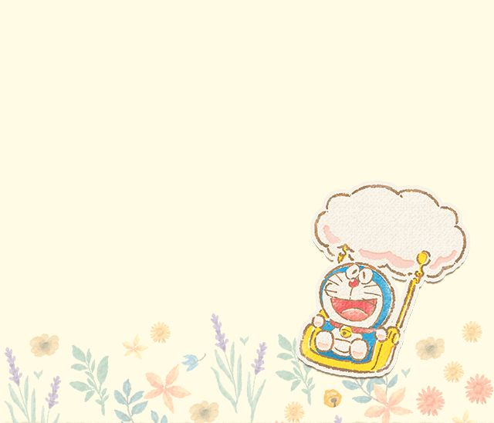


Điền từ thích hợp vào chỗ trống.
“Bị cười, không phải mọi người đều………giống nhau”
A: Phản ứng
B: Phản xạ
C: Phản đối
D: Phản bác
Notes:
Giáo án của Thảo Nguyên (0979818956)

Slide 13

Điền từ thích hợp vào chỗ trống.
“Trên đời, không ai…………cả”
A: Hoàn tất
B: Hoàn hảo
C: Hoàn toàn
D: Hoàn chỉnh
Notes:
Giáo án của Thảo Nguyên (0979818956)

Slide 14
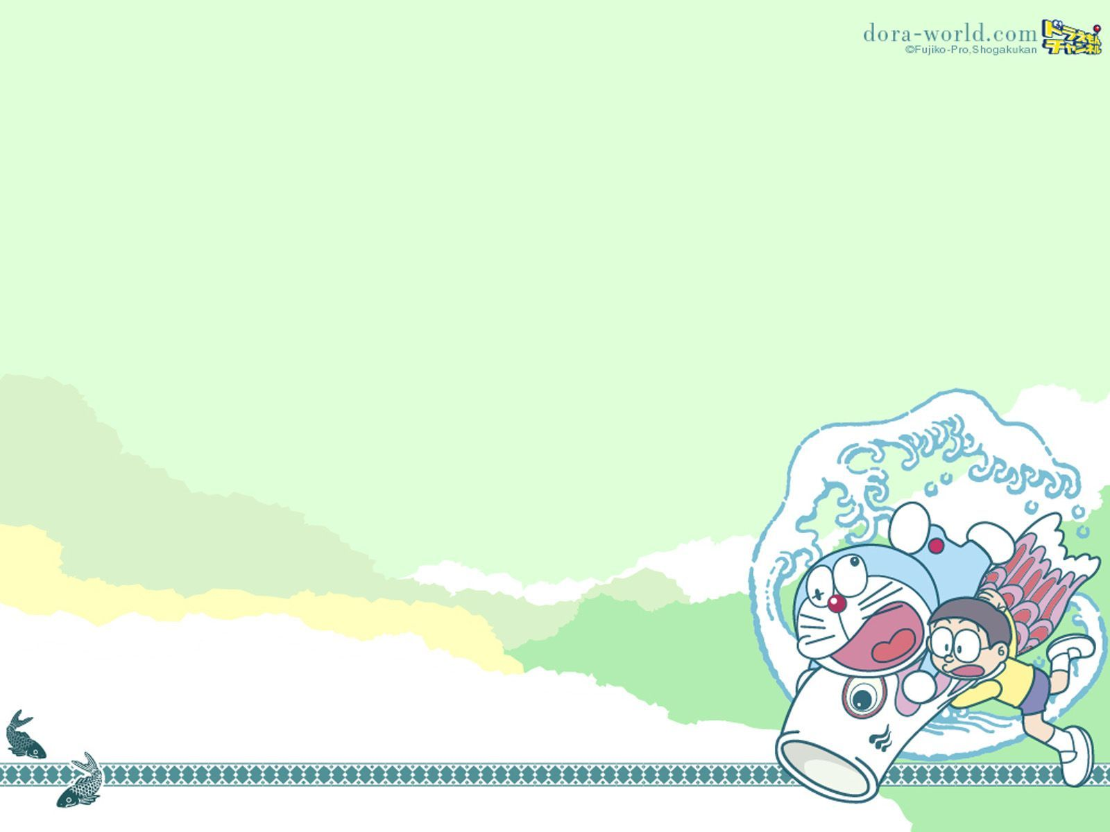
Điền từ thích hợp vào chỗ trống.
“ Đi đường, phải luôn luôn…….. để tránh xảy ra tai nạn”
A: Nhìn ngó
B: Nhòm ngó
C: Ngó nghiêng
D: Quan sát
Notes:
Giáo án của Thảo Nguyên (0979818956)

Slide 15

Điền từ thích hợp vào chỗ trống.
“Ngoài…. …..của bản thân, tôi còn được bạn bè, thầy cô thường xuyên động viên, khích lệ”
A: Nỗ lực
B: Sức lực
C: Tiềm lực
D: Năng lực
Notes:
Giáo án của Thảo Nguyên (0979818956)

Slide 16
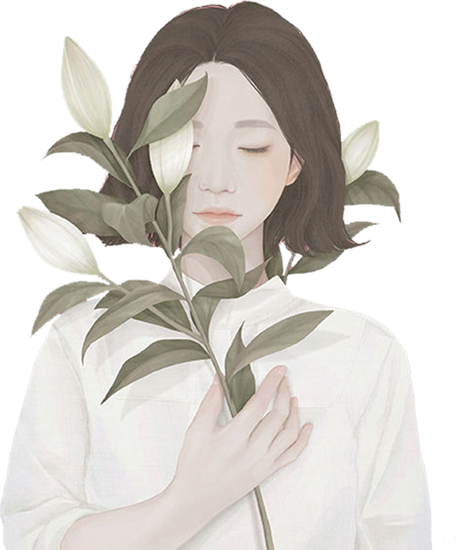
NHÓM 1
Hoàn thành
Bài 3, câu (a)
NHÓM 2
Hoàn thành
Bài 3, câu (b)
NHÓM 3
Hoàn thành
Bài 3, câu (c)
Notes:
Giáo án của Thảo Nguyên (0979818956)

Slide 17
a. Giờ đây khi hồi tưởng lại, tôi đoán bạn có thể nói rằng bài tập là một kỉ niệm khó quên.
NHÓM 1
Hoàn thành
Bài 3, câu (a)
+ Cụm từ “giờ đây khi hồi tưởng lại” là trạng ngữ thông báo về thời gian xảy ra sự việc.
+ Nếu bỏ trạng ngữ, câu chỉ còn lại thành phần nòng cốt (gồm chủ thể và hành động của chủ thể), không nói rõ, hành động đó xảy ra vào lúc nào.
Notes:
Giáo án của Thảo Nguyên (0979818956)

Slide 18
b. Câu “Cậu đã đứng lên và trả lời câu hỏi” cho biết hành động “đứng lên” phải diễn ra trước khi “trả lời câu hỏi”.
NHÓM 2
Hoàn thành
Bài 3, câu (b)
Nếu viết lại thành: “Cậu đã trả lời câu hỏi và đứng lên” thì các hành động không theo trật tự hợp lí như từng xảy ra trong thực tế.
Notes:
Giáo án của Thảo Nguyên (0979818956)

Slide 19
c. "Đến cuối tiết học, cậu tiến lên phía trước và bắt tay thầy giáo như một lời cảm ơn thầm lặng."
NHÓM 3
Hoàn thành
Bài 3, câu (c)
Phải sử dụng câu gốc, bởi sự việc được diễn ra theo thứ tự trước sau: “tiến lên phía trước” rồi mới có thể “bắt tay thầy giáo”, vì thầy ở phía trên bục giảng, J cùng các bạn ngồi ở bàn học sinh, phía dưới
Notes:
Giáo án của Thảo Nguyên (0979818956)

Slide 20

BÀI TẬP 4. Tr62
Câu a | Câu gốc Tôi không rõ tại sao cậu lại làm thế; có lẽ cậu thực sự có điều gì đó muốn nhắn nhủ với chúng tôi. | Câu thay đổi Có lẽ cậu thực sự có điều gì đó muốn nhắn nhủ với chúng tôi; tôi không rõ tại sao cậu lại làm thế
So sánh sự khác biệt về nghĩa | Có số vế câu là:................................. Nghĩa vế đầu .......................................................... Nghĩa vế sau: ......................................................... | Nếu thay đổi cấu trúc dẫn đến những thay đổi: ……………………………………………………………………………………………………………………………………………………………….
Lựa chọn |  | Sự thay đổi đó có ổn không?
2 vế
Nêu băn khoăn về một điều chưa rõ
Lời giải thích lại xuất hiện trước điều băn khoăn.
Đưa ra một dự đoán nhằm giải thích cho điều chưa rõ ở trên
Không hợp lí
Notes:
Giáo án của Thảo Nguyên (0979818956)

Slide 21
BÀI TẬP 4. Tr62
Câu b | Câu gốc Tuy nhiên, đây không phải là điều quá nghiêm trọng, và càng không phải là "căn bệnh" hết cách chữa. | Câu thay đổi Tuy nhiên, đây không phải là "căn bệnh" hết cách chữa và càng không phải là điều quá nghiêm trọng.
So sánh sự khác biệt về nghĩa | Có số vế câu là:............................... Mối quan hệ về nghĩa giữa hai vế: ........................................................ Vế nào diễn đạt có tính chất cao hơn? ....................................................... | Nếu thay đổi cấu trúc dẫn đến những thay đổi: ......................................................................................................................... ............................................................
Lựa chọn |  | Sự thay đổi đó có ổn không?
2 vế
Mối quan hệ tăng tiến
Câu thay đổi cấu trúc đã đảo ngược tương quan này
Vế 2 có tính chất cao hơn
Không phù hợp
Notes:
Giáo án của Thảo Nguyên (0979818956)

Slide 22
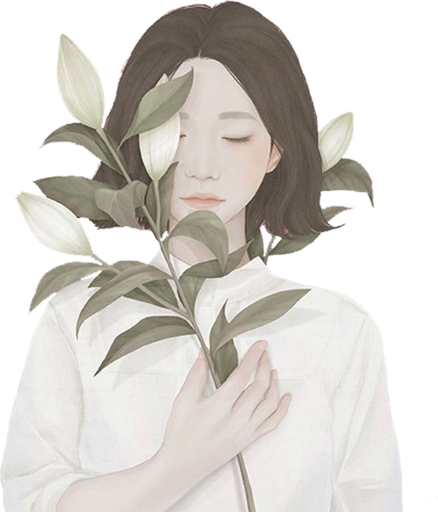
THANK
YOU
Notes:
Giáo án của Thảo Nguyên (0979818956)

